Slide 1
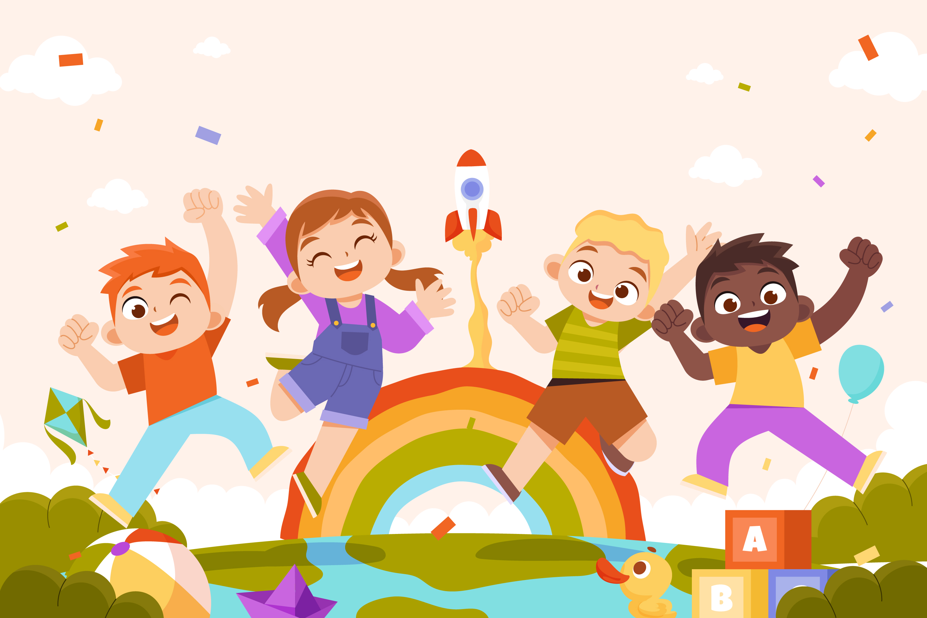

GIÁO DỤC CÔNG DÂN 7
Bài 2
QUAN TÂM, CẢM THÔNG
VÀ CHIA SẺ

Slide 2


Mục tiêu bài học
Nêu được những biểu hiện của sự quan tâm, cảm thông và
chia sẻ với người khác.
Hiểu được vì sao mọi người phải quan tâm, cảm thông và chia sẻ với nhau.
Thường xuyên có những lời nói, việc làm thể hiện sự quan tâm, cảm thông và chia sẻ
với mọi người.
Khích lệ, động viên bạn bè quan tâm, cảm thông và chia sẻ với nhau; phê phán thói ích kỉ, thờ ơ
trước khó khăn, mất mát
của người khác.

Slide 3







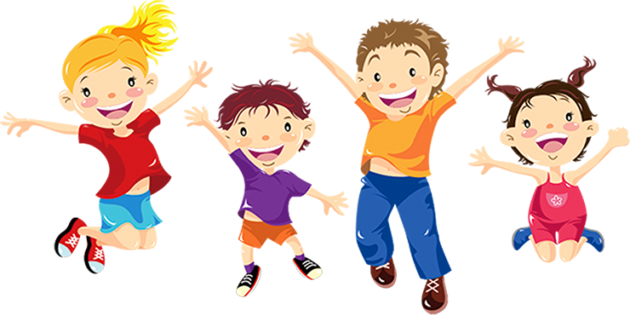
KHỞI ĐỘNG
Hoạt động 1

Slide 4

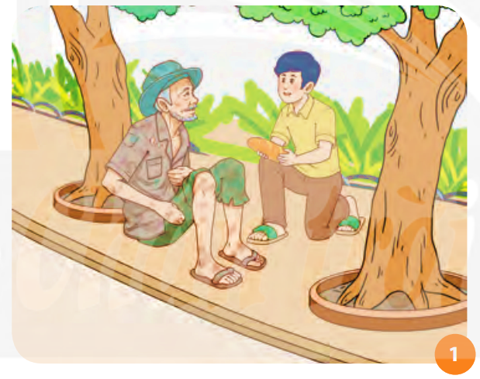
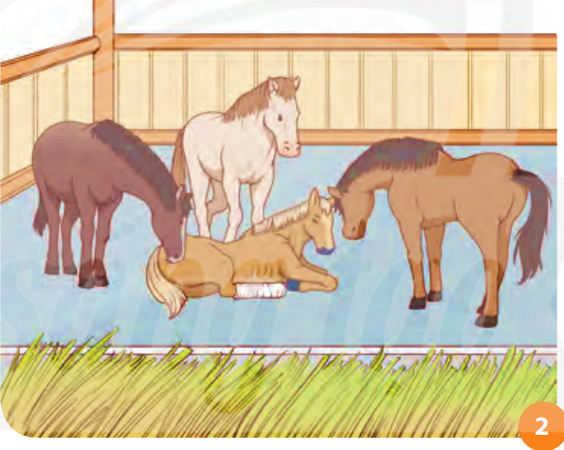
Nhiệm vụ
Quan sát hai tranh vẽ dưới đây và cho biết em liên tưởng đến câu ca dao, tục ngữ nào thể hiện sự quan tâm, cảm thông và chia sẻ.
“Một miếng khi đói bằng một gói khi no”.
“Một con ngựa đau, cả tàu bỏ cỏ”.

Slide 5



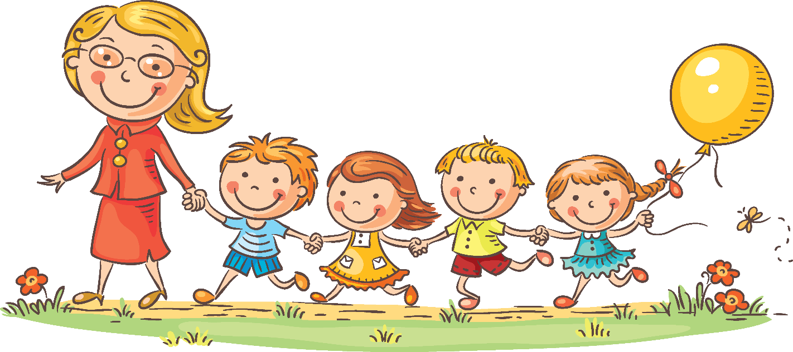
KHÁM PHÁ
Hoạt động 2

Slide 6

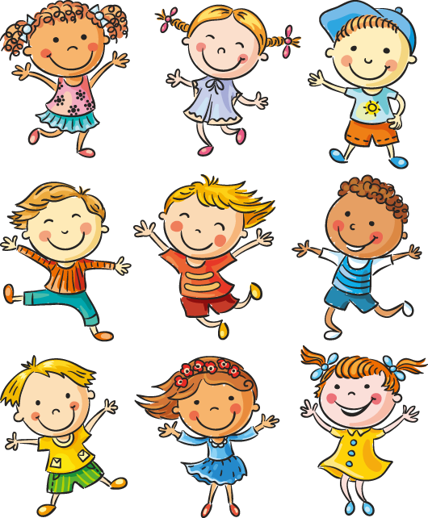
Nhiệm vụ 1
Em hãy đọc câu chuyện trong SGK tr.11–12 và trả lời câu hỏi:
Những chi tiết nào trong câu chuyện thể hiện sự quan tâm, cảm thông, chia sẻ của Hiếu và Minh?
Em cảm nhận gì sau khi đọc câu chuyện trên?

Slide 7

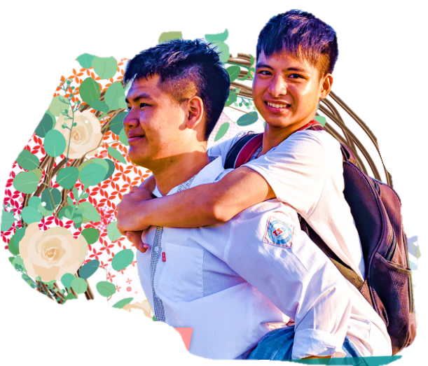
MƯỜI NĂM CÕNG BẠN ĐẾN TRƯỜNG
Hiếu và Minh chơi với nhau từ nhỏ. Minh bị dị tật bẩm sinh nên không thể đi lại được. Vì thương bạn nên từ năm 8 tuổi, dù trời nắng hay mưa, đều đặn ngày hai lần, Hiếu vẫn luôn sang nhà, cõng Minh đến trường. Có hôm trời mưa, đường trơn nên cả hai bị ngã nhiều lần. Đến khi biết đi xe đạp, Hiếu lại tiếp tục chở Minh đi học. Học hết lớp 12, cả hai cùng thi đỗ đại học. Dù khác trường, nhưng hai bạn vẫn thường động viên, quan tâm lẫn nhau. Suốt 10 năm nguyện làm “đôi chân” cho Minh, tình bạn của cả hai đã trở thành một câu chuyện cổ tích giữa đời thường khiến thấy cô, bạn bè thán phục.

Slide 8



Theo em, trong cuộc sống, sự quan tâm, cảm thông và chia sẻ được biểu hiện
như thế nào?

Slide 9
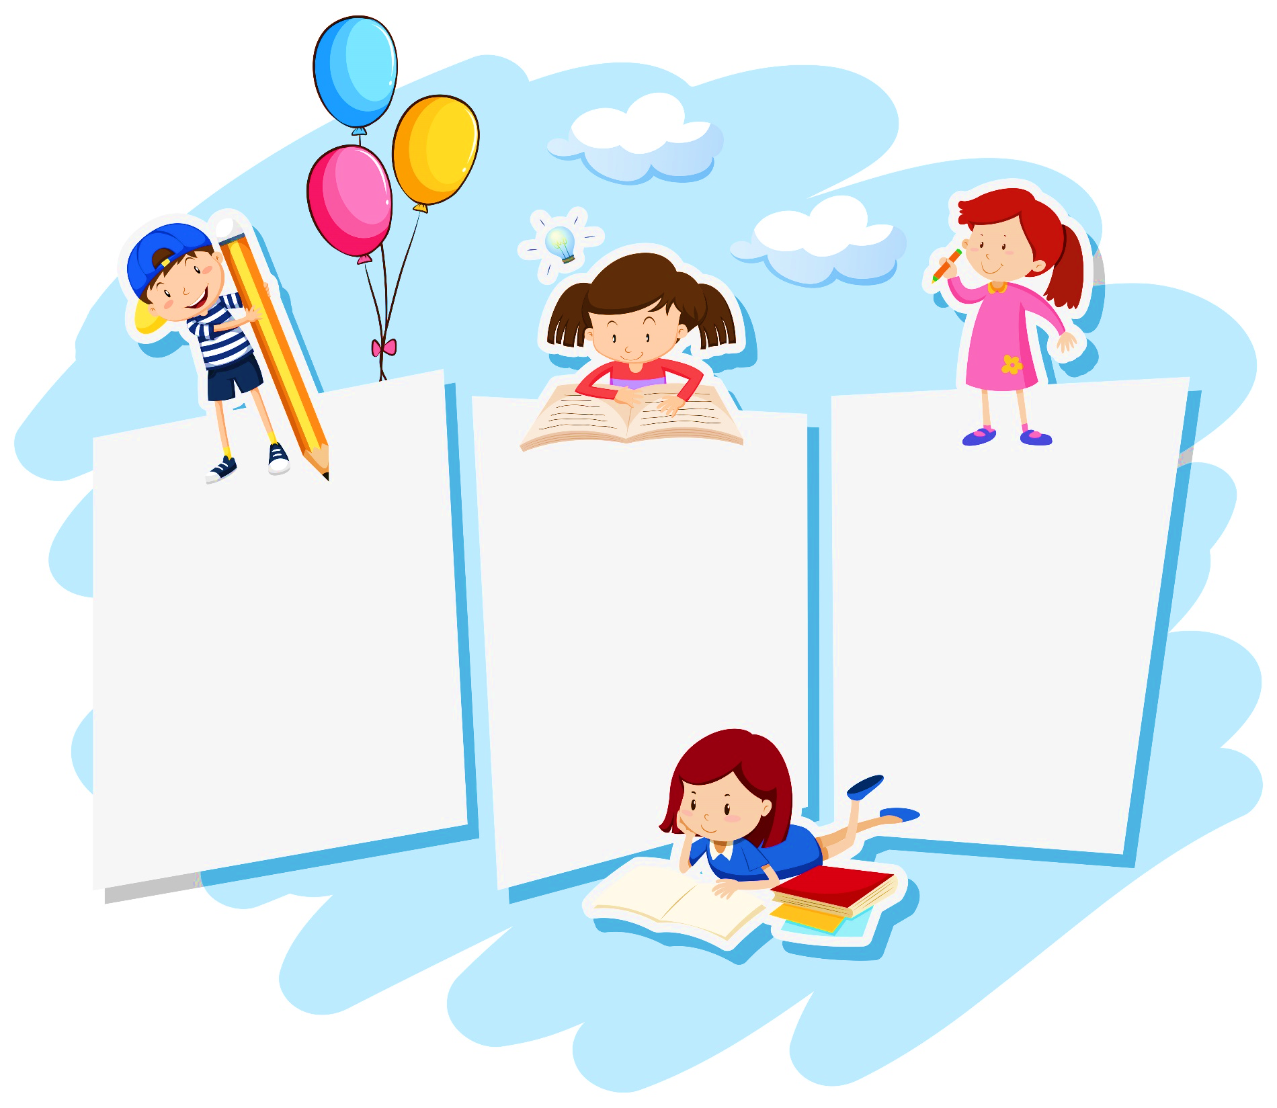
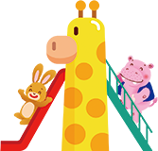
Cảm thông là đặt mình vào vị trí của người khác, nhận biết và hiểu được cảm xúc của họ
Chia sẻ là sự đồng cảm, san sẻ với người khác khi gặp khó khăn, hoạn nạn theo khả năng của mình
.
Quan tâm là thường xuyên chú ý đến người khác

Slide 10
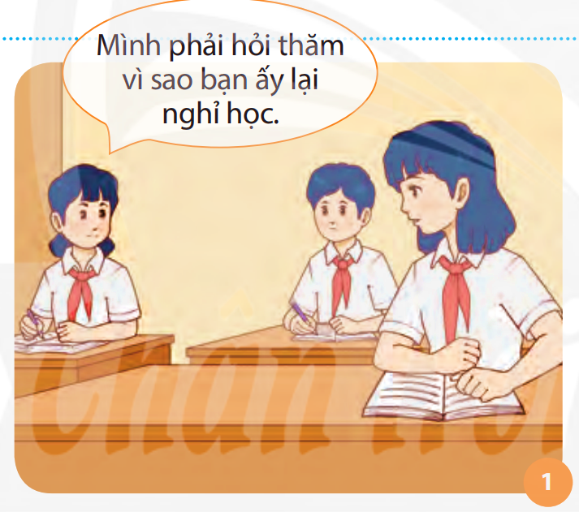
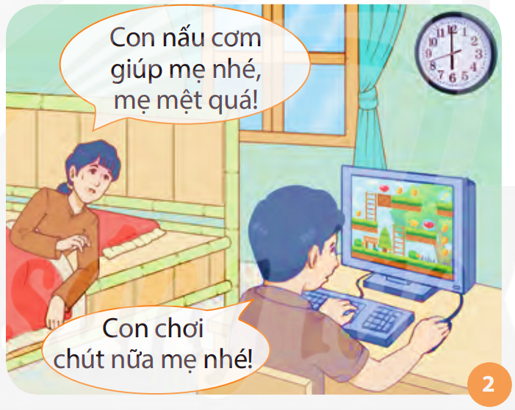
Nhiệm vụ 2
Em hãy quan sát các bức tranh trong SGK tr.12 và trả lời câu hỏi.
Em có nhận xét gì về lời nói, hành động của các nhân vật trong các bức tranh sau đây?

Slide 11
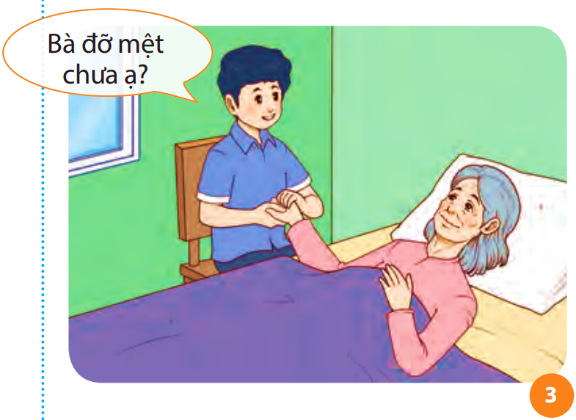
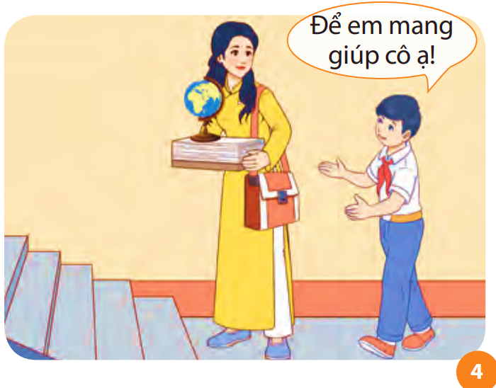

Em có nhận xét gì về lời nói, hành động của các nhân vật trong các bức tranh sau đây?
Quan tâm, cảm thông, chia sẻ được thể hiện qua lời nói, ánh mắt, nụ cười, cử chỉ,...hay những hành động hỗ trợ, giúp đỡ lẫn nhau.

Slide 12

Theo em, vì sao trong cuộc sống, chúng ta cần phải quan tâm,
cảm thông và chia sẻ?
Quan tâm, cảm thông, chia sẻ có ý nghĩa trong đời sống xã hội hiện nay. Qua đó, chúng ta có thể hỗ trợ, giúp đỡ và thấu hiểu lẫn nhau.

Slide 13
Chúng ta cần làm gì để khích lệ, động viên bạn bè quan tâm, cảm thông, chia sẻ với người khác và phê phán thói ích kỉ, thờ ơ trước khó khăn, mất mát của người khác một cách phù hợp?

Slide 14

ĐỊNH HƯỚNG TRẢ LỜI
Cần quan sát, lắng nghe, đặt mình vào vị trí của người khác và luôn sẵn sàng giúp đỡ họ.
Bản thân HS cần chủ động quan tâm, cảm thông, chia sẻ với người khác và động viên, khích lệ bạn bè cùng thực hiện.
Cần góp ý, phê phán thói ích kỉ, thờ ơ trước khó khăn, mất mát của người khác.

Slide 15

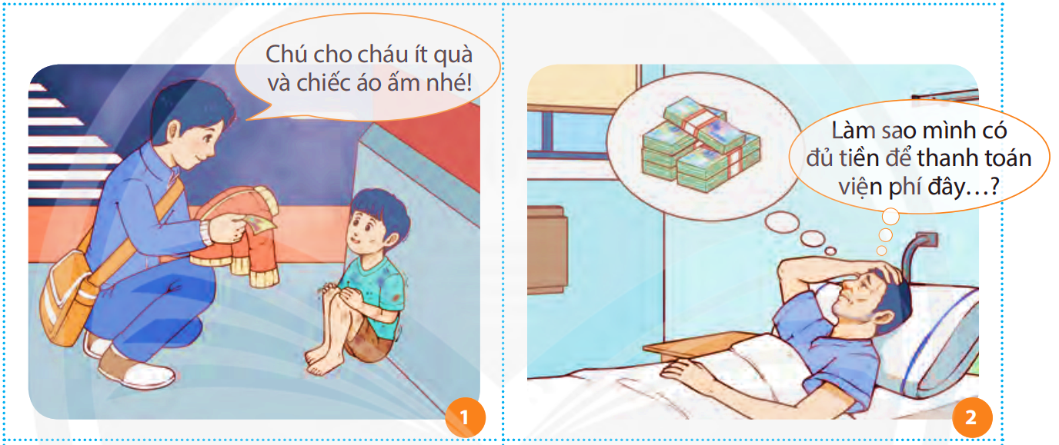
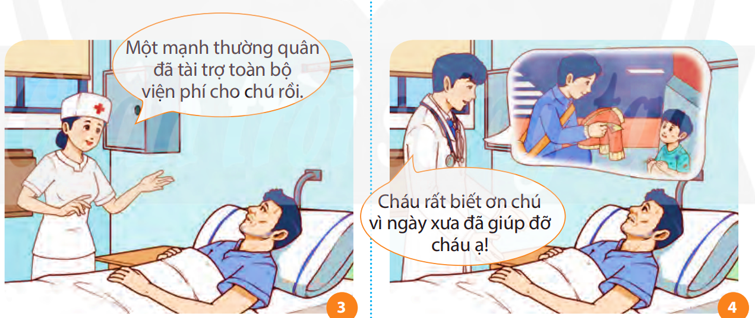
Nhiệm vụ 3
Em hãy quan sát các bức tranh trong SGK tr.13 và thực hiện yêu cầu sau:
- Kể lại câu chuyện theo tranh.
- Đặt tên cho câu chuyện và
rút ra bài học.

Slide 16
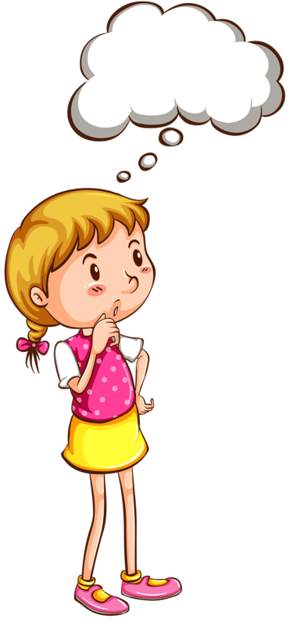
CÂU CHUYỆN CỦA EM

Slide 17
TỔNG KẾT
Quan tâm là thường xuyên chú ý đến người khác. Cảm thông là đặt mình vào vị trí của người khác, nhận biết và hiểu được cảm xúc của họ. Chia sẻ là sự đồng cảm, san sẻ với người khác khi gặp khó khăn, hoạn nạn theo khả năng của mình.
Quan tâm, cảm thông, chia sẻ được thể hiện qua lời nói, ánh mắt, nụ cười, cử chỉ,...
hay những hành động hỗ trợ, giúp đỡ lẫn nhau.
Quan tâm, cảm thông, chia sẻ có ý nghĩa trong đời sống xã hội hiện nay. Qua đó, chúng ta có thể hỗ trợ, giúp đỡ và thấu hiểu lẫn nhau.
Để rèn luyện sự quan tâm, cảm thông, chia sẻ cần quan sát, lắng nghe, đặt mình vào vị trí của người khác và luôn sẵn sàng giúp đỡ họ. Bản thân mỗi học sinh cần chủ động quan tâm, cảm thông, chia sẻ với người khác và động viên, khích lệ bạn bè cùng thực hiện. Đồng thời, cần góp ý, phê phán thói ích kỉ, thờ ơ trước khó khăn, mất mát của người khác.

Slide 18









LUYỆN TẬP
Hoạt động 3

Slide 19

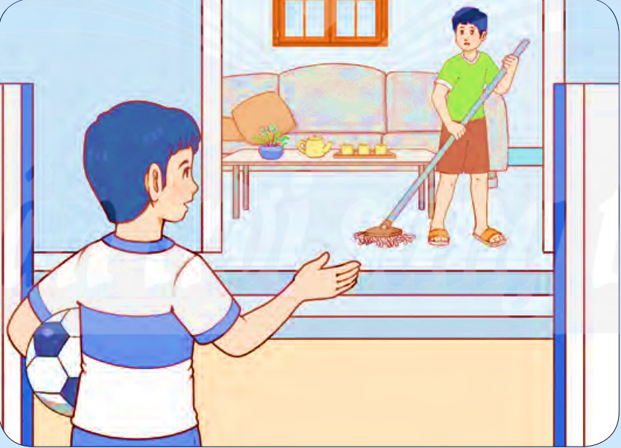
Nhiệm vụ 1
Em hãy đọc tình huống trong SGK tr.14–15 và nêu suy nghĩ của em về việc làm của T trong tình huống.
Chủ nhật, T ngủ nướng tới trưa, sau đó thức dậy ăn cơm và chơi điện tử. Buổi chiều, T sang nhà H, thấy bạn đang bận rộn lau nhà và chuẩn bị nấu ăn cho gia đình, T bảo: “Sao Chủ nhật mà bạn cũng bận? Cả tuần đã học hành vất vả rồi. Bạn để người nhà làm, đi chơi với mình”.
H vẫn lau nhà đều tay và đáp: “T ơi, mình cũng muốn đi cùng bạn nhưng hôm nay mẹ mình mệt nên mình phải ở nhà. Mẹ vất vả nhiều rồi, lại bị bệnh nên mình phải quan tâm, chia sẻ công việc giúp mẹ...”.
Nghe H nói, T chợt nhớ ra từ sáng đến giờ không biết bà của mình đã ăn cơm chưa, chỉ thấy bà nằm trên giường, đắp chăn vì bà đã ốm mấy ngày nay.
T suy nghĩ và nói với H: “Ừ, bạn làm việc nhà đi, mình cũng phải về làm việc của nhà minh”.

Slide 20

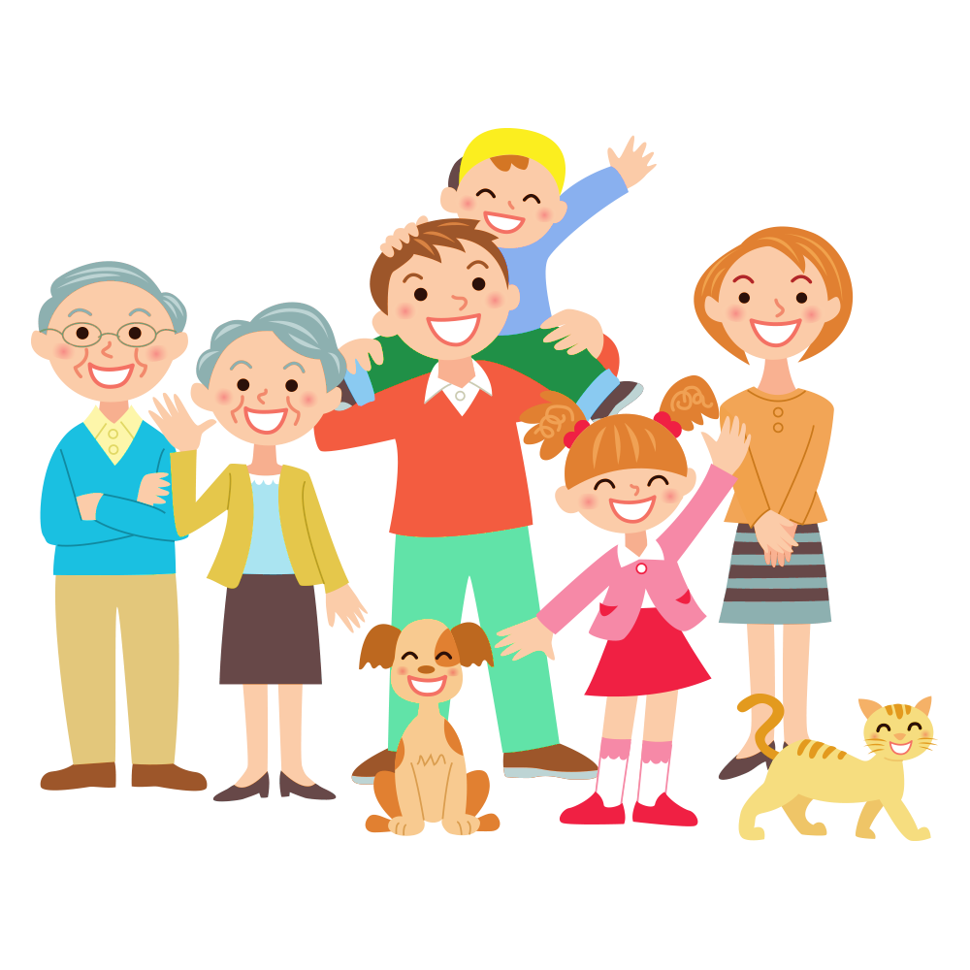
Hãy kể lại những hành động, lời nói thể hiện sự quan tâm, cảm thông và chia sẻ của em với bố mẹ, người thân trong gia đình.

Slide 21
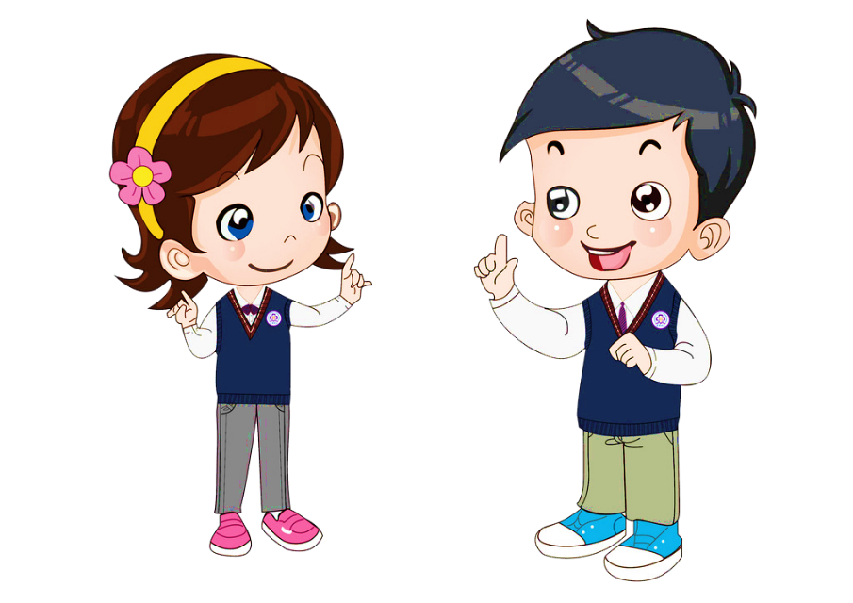
Nhiệm vụ 2
Em hãy sắm vai tình huống trong SGK tr.15 và thực hiện các yêu cầu.
Em hãy nhận xét hành động của M; động viên bạn ấy quan tâm, cảm thông, chia sẻ với cô lao công và những người khác.
Cuối giờ học, M để nguyên cốc nhựa đựng nước ngọt trên bàn mà không đem bỏ vào thùng rác. Khi P nhắc nhở, bạn ấy trả lời: “Tại sao mình phải dọn dẹp, đó là việc của cô lao công.”. P giải thích nhưng M cố tình không nghe và tỏ thái độ khó chịu.

Slide 22
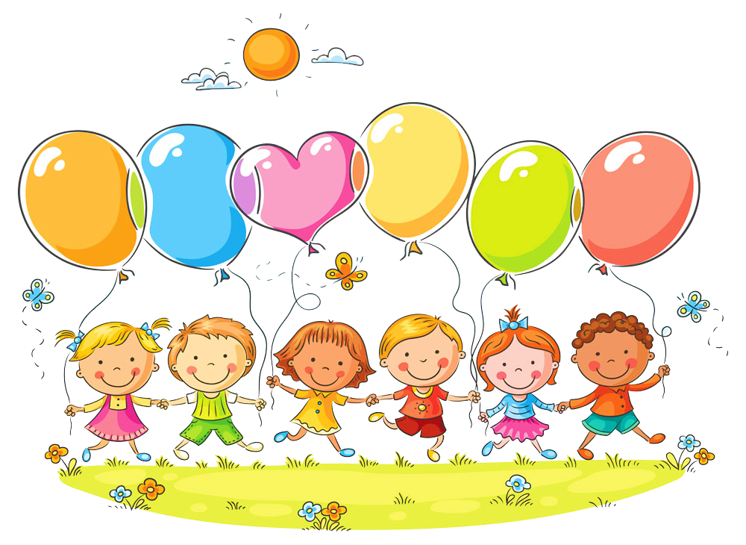
Hãy tự đánh giá về sự quan tâm, cảm thông và chia sẻ của em với người khác trong những tháng gần đây.

Slide 23



VẬN DỤNG
Hoạt động 4

Slide 24

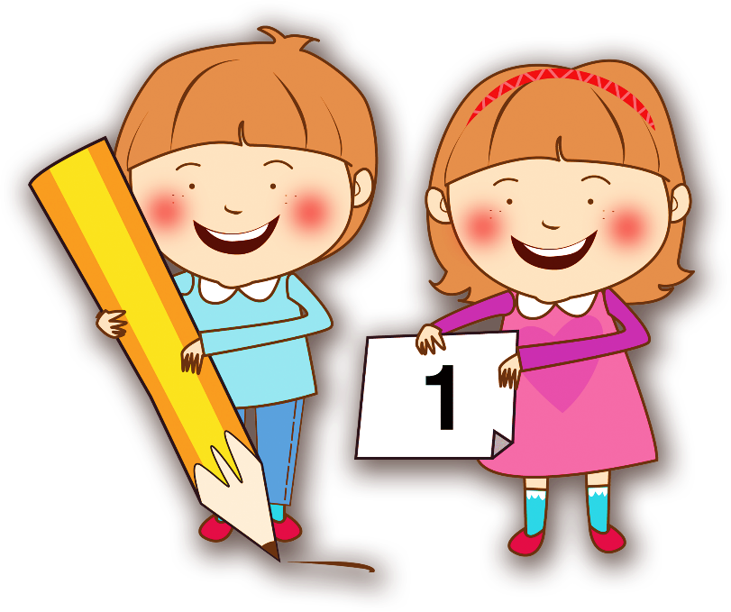


Nhiệm vụ 1
Nhiệm vụ 2
Hãy làm một sản phẩm như: tấm thiệp, bài thơ,... để thể hiện sự quan tâm, cảm thông, chia sẻ và gửi đến người em yêu quý trong gia đình, dòng họ, hàng xóm hay một nhân vật em cảm kích trong cuộc sống.
Em hãy viết một đoạn văn và thuyết trình trước lớp về giá trị của sự quan tâm, cảm thông và chia sẻ với người khác.

Slide 25





Tạm biệt và hẹn gặp lại các em
ở bài học tiếp theo.

